Slide 1
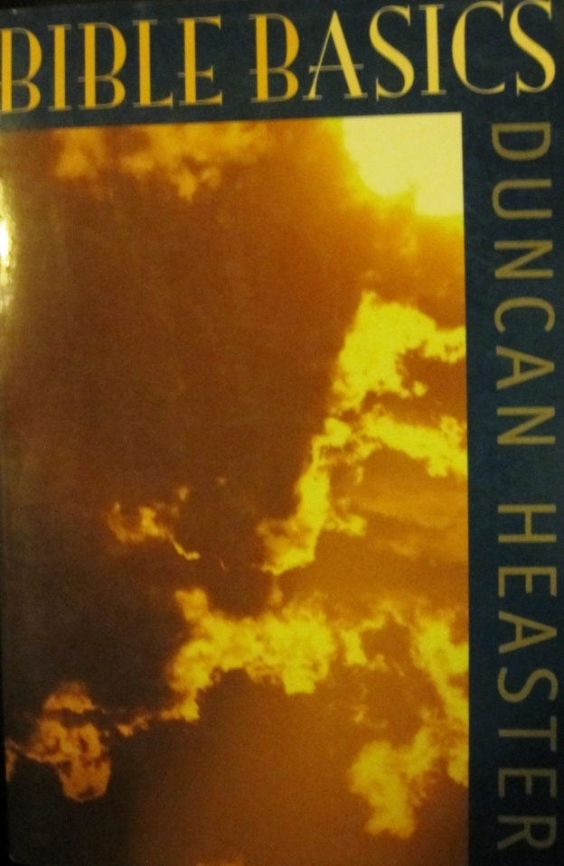
2. nodarbība: Dieva gars

Slide 2
www.carelinks.net/lv www.biblebasicsonline.com email: info@carelinks.net

Slide 3
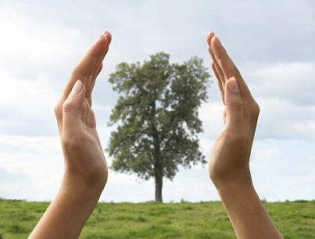
2.1. Dieva gars: definīcija
Vecajā derībā ebreju valodas vārds, kas tiek tulkots kā “gars”, precīzāk nozīmē arī “elpa” vai “spēks”; tādējādi Dieva gars ir Viņa “elpa”, Dieva pati būtība, kas ataino Viņa prātu. Tas var attiekties uz prātu vai domāšanu. Tādējādi, Dieva gara darbība ir Dieva doma darbībā.

Slide 4
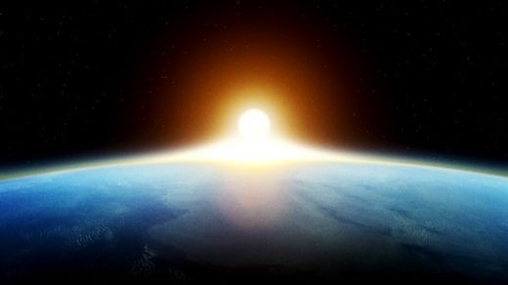
Dieva gars bija spēks, ar kuru tika radītas visas lietas, piem. gaisma. “Ar Viņa dvesmu debesis kļūst spoži tīras, Viņa roka ir tā, kas nodūra bēguļojošo pūķi”. Ījaba 26:13
“Ar Tā Kunga vārdu ir radītas debesis, un viss debesu spēks ir radīts ar Viņa mutes elpu [garu]”. Ps. 33:6
“Ja nu Viņš (Dievs) Savu Garu un Savu dvašu būtu paturējis tikai Sev pašam, tad visa radība kopā iznīktu u cilvēkam būtu jākļūst atkal par pīšļiem” Ījaba 34:14,15

Slide 5
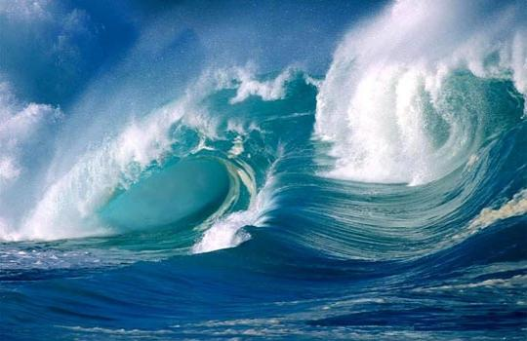
Dieva gars ir tas, kas dara Dievu visur klātesošu, kaut arī Viņš personiski atrodas debesīs.
“Tu zini – vai es sēdu vai ceļos – Tev ir skaidras manas domas jau no tālienes… Kurp lai es aizeju no Tava gara, un kurp lai es bēgu no Tava vaiga?... Ja es nolaistos jūras malā, tad arī tur Tava labā roka (caur Tavu garu) mani turētu”. Ps. 139:2,7,9,10

Slide 6
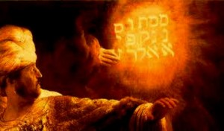

Dieva Garu apraksta sekojoši
Viņa elpa
Viņa vārds
Viņa pirksts
Viņa roka

Slide 7
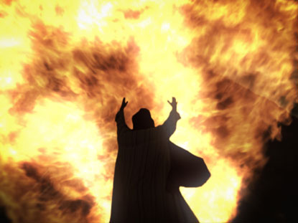
Svētais Gars
Dieva spēks darīt noteiktas lietas Sava svētuma izplatīšanai

Slide 8
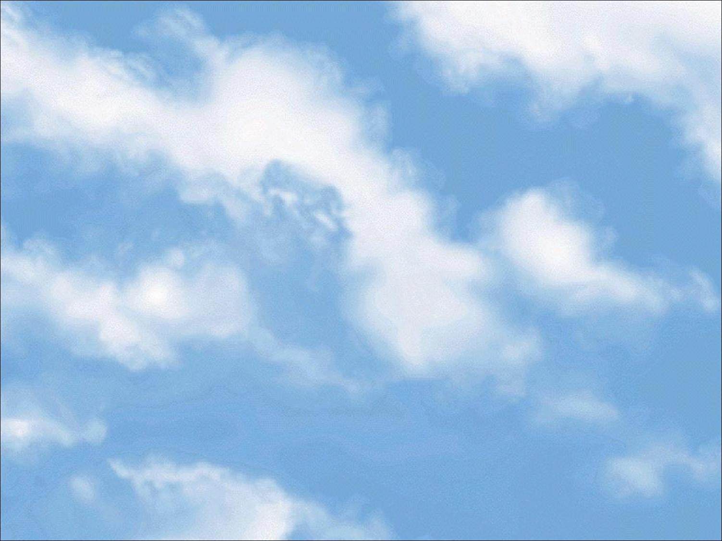
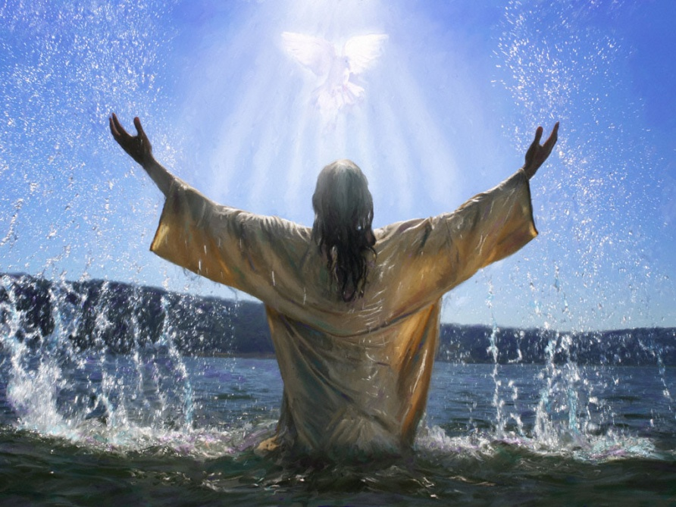
Svētais gars ir Dieva spēks
“Svētais Gars nāks pār tevi (Mariju), un Visuaugstākā spēks tevi apēnos” (Lk. 1:35)
“Lai jūs kļūtu bagāti Svētā Gara spēkā… Gara spēkā, varenām zīmēm un brīnumiem” (Rom. 15:13,19)
“Mūsu evaņģēlija vēstījums neparādījās vienīgi vārdos, bet spēkā, Svētā Garā” (1. Tes. 1:5).
Svētā Gara apsolījums mācekļiem izpaudās vārdos, ka tie tiks “apģērbti ar spēku no augšienes” (Lk. 24:49).
Arī Jēzu “Dievs ar Svēto Garu un spēku svaidījis” (Ap.darbi 10:38).
Apsolījums apustuļiem tikt kristītiem “ar Svēto Garu” (Ap.darbi 1:5) tiek definēts kā “spēks no augšienes” Lūkas 24:49.
Tādējādi, apustuļi saņēma spēku, kad Svētais Gars bija nācis pār viņiem. (Ap.darbi 1:8).

Slide 9
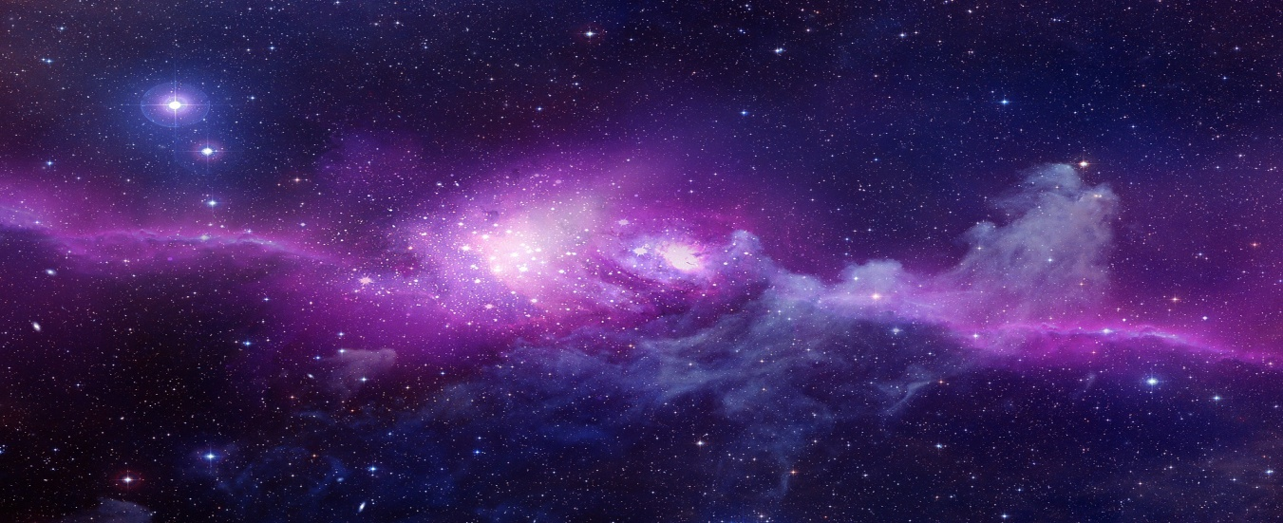
2.2. Iedvesma
Dieva Gars un Viņa vārds
“Ar Viņa dvesmu debesis kļūst spoži tīras” (Ijaba 26:13) – un “Dieva Gars lidinājās pār ūdeņiem” pasaules radīšanas gaitā (1.Mozus 1:2). Bet mēs arī lasām, ka “ar Tā Kunga vārdu ir radītas debesis” un visa pasaule (Ps. 33:6), kā 1. Mozus grāmatā teikts: “Dievs sacīja”, kam jātop, un viss tapa. Tātad Dieva Gars atspoguļojas Viņa vārdā. Līdzīgi, arī mūsu vārdi izsaka mūsu dziļākās domas un vēlmes – mūsu patieso būtību – ļoti precīzi. To izsaka viedie Jēzus vārdi: “No sirds (prāta) pilnības mute runā” (Mt. 12:34).

Slide 10
Bībeles rakstītāju iedvesma
Dieva prātu/Garu izteic Viņa Vārds. Dievs ir darījis iespējamu šo Sava Gara izpausmes brīnumu vārdos ar IEDVESMAS palīdzību. Šis termins saistāms ar vārdu “Gars”.
IE- DVESMA
“Gars” nozīmē “elpa”, poētiski – “dvesma”, tātad ie- dvesma ir Gara ieelpošana. Tas nozīmē, ka vārdi, kurus vīri rakstīja, bija Dieva iedvesti, tie bija Dieva Gara vārdi.

Slide 11
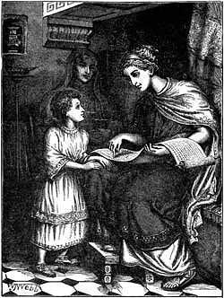
2 Tim. 3:15-17
“Tu no mazām dienām zini svētos rakstus, kas spēj padarīt tevi gudru pestīšanai caur ticību Kristū Jēzū. Visi šie raksti ir Dieva iedvesti un ir noderīgi mācībai, vainas pierādīšanai, labošanai, audzināšanai taisnībā, lai Dieva cilvēks būtu pilnīgs, sagatavots katram labam darbam.”

Slide 12
pierādīšanai, labošanai, audzināšanai taisnībā, lai Dieva cilvēks būtu pilnīgs, sagatavots katram labam darbam. 2.Tim.3:16-17
Visi šie raksti ir Dieva iedvesti un ir noderīgi mācībai, vainas

Slide 13

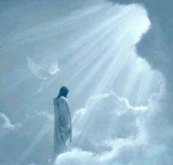
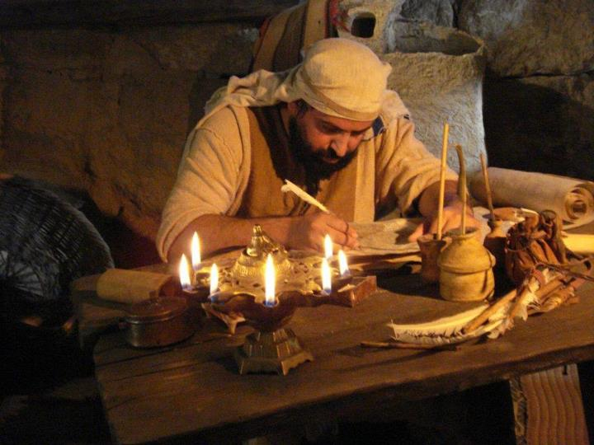
2 Pēt. 1:16,19-21
Nevis izgudrotām pasakām sekodami, mēs jums esam sludinājuši mūsu Jēzus Kristus spēku un atnākšanu...
Praviešu vārds kļūst jo stiprs, un jūs darāt labi, to vērā ņemdami kā sveci, kas spīd tumšā vietā, līdz kamēr uzausīs diena un rīta zvaigzne uzlēks jūsu sirdīs. Pār visām lietām ievērojiet, ka neviens rakstu pravietojums nav patvaļīgi iztulkojams; jo pravietošana nekad nav cēlusies no cilvēku gribas, bet Dieva cilvēki ir runājuši Svētā Gara spēkā.
Ebrejiem 1:1-2
Dievs vecos laikos daudzkārt un dažādi runājis caur praviešiem uz tēviem, šinīs pēdīgajās dienās uz mums ir runājis caur Dēlu, ko Viņš ir iecēlis par visu lietu mantinieku, caur ko Viņš arī pasauli radījis.

Slide 14

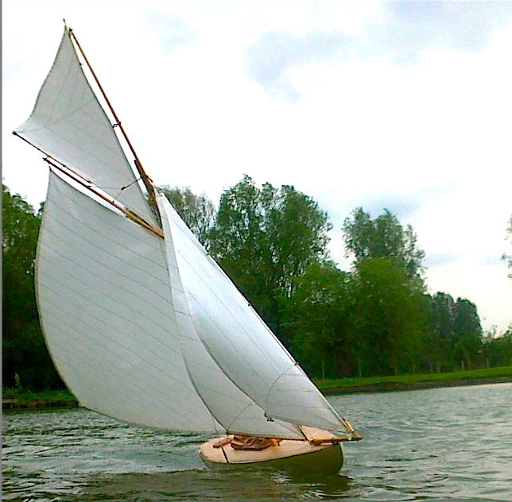
Pēteris ataino Bībeles rakstītājus ar vārdiem par kuģi vētrā, kas tiek “nests” vai “dzīts” ne no savas gribas Ap.d. 27:17,27. Miha 2:7 arī runāts par īsteniem praviešiem, kas nemaz arī nevar nesludināt Dieva vārdu, jo tos vada, jeb “dzen” Dieva Gars.

Slide 15

Bībele ir iedvesta, bet tās vēstījums ir jāņem kopumā, ņemot vērā tos vēsturiskos notikumus, kas doti, nesniedzot morālo novērtējumu, taču mums par mācību – un konkrētos norādījumus mums.
Mums ir jāapsver visi izteikumi par doto tematu, pirms mēs nonākam pie pareizā secinājuma. Mums ir jāatceras Jēzus piemērs un vārdi “atkal stāv rakstīts”, kurus Viņš teica, atsaucoties kārdinājumam izraut vārdus no konteksta –
Tad Jēzus tam sacīja: “Atkal stāv rakstīts” Mat. 4:7

Slide 16
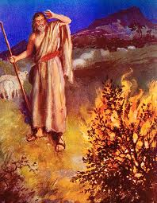
Ir pārsteidzoši daudz cilvēku, kuriem Dievs bija iedvesis sludināt Viņa vārdu, un kuri ir centušies izvairīties to darīt. To skaits ir iespaidīgs.
Mozus (2.Moz. 4:10)
Jeremija (Jer. 1:6)
Ecēhiēls (Ecēh. 3:14)
Jona (Jonas 1:2,3)
Pāvils (Ap.d. 18:9)
Timotejs (1.Tim. 4:6-14)
Bileāms (4.Mozus 22-24)
Tas viss apstiprina Pētera vārdus 2.Pēt 1:19-21 – ka Dieva vārds nav cēlies no cilvēku gribas, ka Dieva cilvēki ir runājuši Svētā Gara spēkā. Pravietis Amoss bilst: “Tas Kungs ir runājis, kas gan tad lai nepravietotu?” (Am. 3:8).

Slide 17
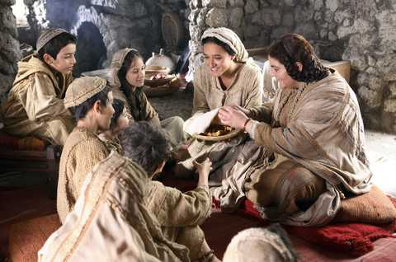
2.3. Svētā Gara dāvanas

Slide 18
Gars tika dots noteiktu darbu veikšanai noteiktos laikos
Svētnīcas celšanas laikā Dievs deva cilvēkiem “gudrības garu, lai viņi šuj Āronam drēbes…” un tml. (2.Moz. 28:3). Becaleēlu Tas Kungs “pildījis ar Dieva Garu, gudrību, prātu, zināšanām un prasmi visādos darbos… griezt dārgakmeņus un ielikt tos rotās, grebt koku un izstrādāt meistarīgus darbus” (2.Moz. 31: 3-5).

Slide 19
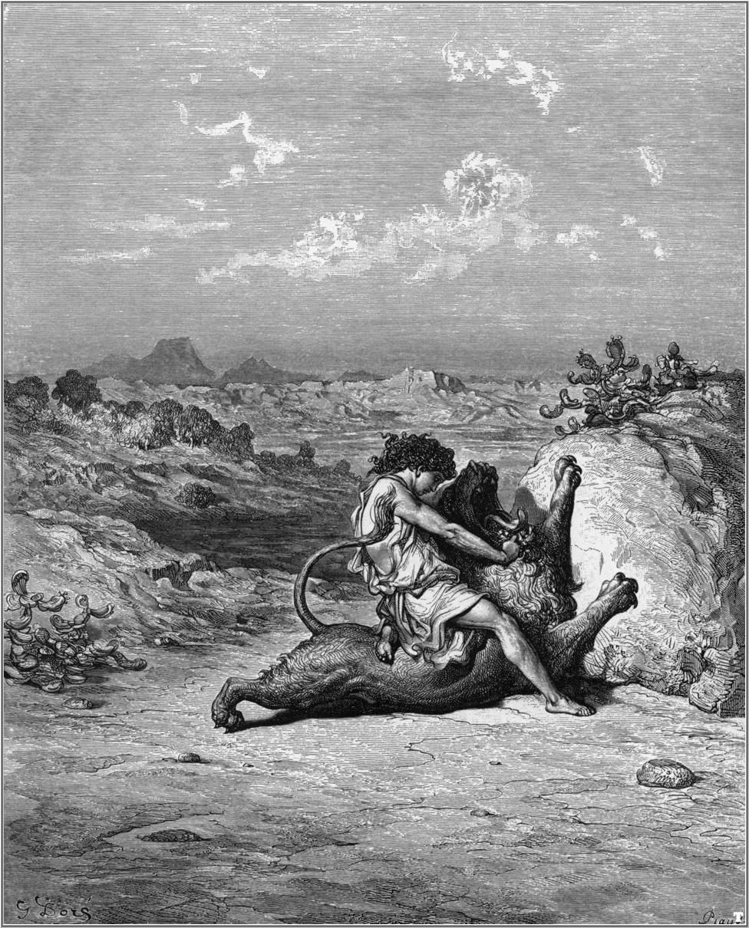
Tā Kunga Gars nāca pār Simsonu lai viņš varētu saplēst lauvu (Soģu 14:5,6); nosist trīsdesmit vīrus (Soģu 14:19) un atbrīvoties no saitēm, ar kurām viņš bija saistīts (Soģu 15: 14). Tātad “Svētais Gars” nebija ar Simsonu pastāvīgi – tas nāca pār viņu, tikai lai viņš varētu veikt noteiktu darbu, tad tas viņu atstāja.

Slide 20
Dieva gara dāvanas saņemšana noteikta mērķa īstenošanai nebija
Garantija pestīšanai
Kaut kas, kas turpinājās visas cilvēka dzīves laikā
“No žēlastības jūs esat pestīti, ne Gara dāvanu dēļ (Efez. 2:8). Tādi cilvēki kā Sauls, Bileāms (4.Moz.23:5,16), Jūda (Mat.10:1) un tie, kas minēti Mat 7:21-23, visi bija saņēmuši gara dāvanas; taču tie netiks pestīti.

Slide 21
Dāvanu došanas mērķi pirmajā gadsimtā
Lai apstiprinātu evaņģēlija sludināšanu: “Un tie izgāja un mācīja visās malās, un Tas Kungs tiem darbā palīdzēja un vārdu apstiprināja ar līdzejošām zīmēm” (Marka 16:20).- Ikonijā Tas Kungs “apliecināja Savu žēlastības vārdu, likdams notikt zīmēm un brīnumiem caur viņu rokām” (Ap.darbi 14:3).
Lai attīstītu agrīno baznīcu: “Uzkāpis augstumā (debesīs), Viņš (Jēzus)… devis (gara) dāvanas cilvēkiem… lai svētos sagatavotu kalpošanas (sludināšanas) darbam, Kristus miesai (t.i. ticīgajiem) par stiprinājumu” (Ef.4:8,12).
“Es ilgojos jūs redzēt, lai varētu nest kādu garīgu velti jums par stiprinājumu” (Rom. 1:11).

Slide 22
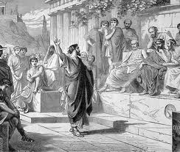
Noteiktas lietas noteiktos laikos
Pāvils saņēma Svēto Garu savu kristību laikā (Ap.d. 9:17) un pēc vairākiem gadiem viņš atkal bija “Svētā Gara pilns”, lai sodītu ļaunu cilvēku ar aklumu (Ap.d. 13:9).

Slide 23
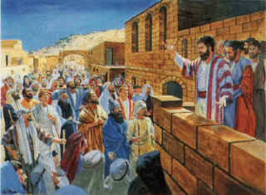
Pirmā gadsimta Gara dāvanas
Pravietojums – Grieķu valodā vārds ‘pravietis’ nozīmē kādu, kas sludina Dieva vārdu, proti, cilvēku, kas runā Svētā Gara spēkā, reizēm arī paredz nākotnes notikumus (skat 2.Pēt.1:19-21).

Slide 24
Pirmā gadsimta gara dāvanas
Mēles/Valodas
Apustuļi “ir nemācīti un vienkārši cilvēki” (Ap.d. 4:13).
Tie “visi tika piepildīti ar Svēto Garu un sāka runāt citās mēlēs... ļaužu pulks sanāca kopā (atkal Gara dāvanu publiska demonstrēšana!) un izbijās, jo ikviens tos dzirdēja runājam savā valodā. Tie sabijās un brīnīdamies sacīja: ‘Vai visi šie, kas runā, nav galilieši? Kā tad mēs ikviens dzirdam savu dzimto valodu – partieši, mēdieši…
Valodas, nevis nesakarīgas murmināšanas.

Slide 25
2.4 Dāvanu atņemšana

Slide 26

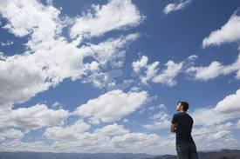
Svētā Gara dāvanas tiks atkal dotas, kad Kristus atgriezīsies
Tādēļ dāvanas tiek sauktas par “nākamā laika spēkiem” (Ebr.6:4,5); un Joēls (3:1) pareģo, ka Dievs izlies Savu Garu pār visu Kristus miesu pēc Izraēla grēku nožēlas.

Slide 27
Dāvanām bija jābeidzas laikā no pirmā gadsimta līdz Kristus atgriešanās brīdim
“Pravietošana beigsies, valodas apklusīs, atziņa izbeigsies. Jo nepilnīga ir mūsu atziņa un nepilnīga mūsu pravietošana. Bet, kad nāks pilnība, tad beigsies, kas bija nepilnīgs” (1. Kor. 13:8-10).
Efez. 4:8-14: “Uzkāpis augstumā, Viņš (Jēzus)… devis (gara) dāvanas cilvēkiem… Kristus miesai par stiprinājumu, līdz kamēr mēs visi sasniegsim vienību Dieva Dēla ticībā un atziņā, īsto vīra briedumu… Tad mēs vairs nebūsim mazgadīgi bērni, kas… tiek šurpu turpu svaidīti, padodamies katram mācības vējam.”
Dāvanām bija jābeidzas tad, kad tika dots tas, kas dod iespēju baznīcai sasniegt “pilnību“ vai briedumu. Kas tas bija?

Slide 28
Kad Bībele bija gatava, dāvanas tika atņemtas
2 Tim. 3:16,17 māca, ja Dieva cilvēks pieņem visus Svētos rakstus par savu rokasgrāmatu, tas padara cilvēku “pilnīgu”, dod viņam briedumu. Tādējādi, kad visi Svētie raksti bija iedvesti, dāvanas vairs nebija nepieciešamas; tās bija sasniegušas savu mērķi vadīt agrīno baznīcu līdz brīdim, kad būs pabeigta Dieva rakstītā atklāsme. Dāvanām bija jādod baznīcai viss nepieciešamais tās eksistencei pirms Svēto rakstu atklāsmes cilvēkiem.

Slide 29
Patreizējie apgalvojumi par kādam piemītošajām Gara dāvanām
Šie apgalvojumi nelīdzinās tam, ko Jēzus teica par tiem, kam patiesi piemitīs Gara dāvanas: “Tas arī tos darbus darīs, ko Es daru, un vēl lielākus par tiem darīs” (Jāņa 14:12) – nevis ‘varētu darīt’!
Lai notiktu patiess brīnums, slimajam nevajadzēja obligāti būt ticīgam – neredzīgais no Jāņa 9, un Malhs (Lūkas 22:51).

Slide 30
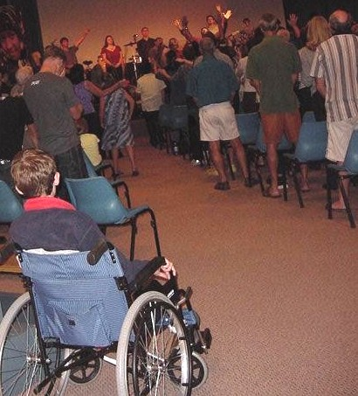
Veltīgās dziedināšanas gaidās piecdesmitnieku sapulcē

Slide 31
3.atkāpe: Vai Svētais Gars ir persona?
Cilvēka gars var “iedegties dusmās (Ap.d.17:16), cilvēks var būt satraukts garā (1.Mozus 41:8) vai priecīgs (Lūkas 10:21). Viņa “gars”, proti, viņa būtība, viņa prāts un griba, kas rosina viņa darbību dažkārt tiek uztverts kā patstāvīga persona, kas nav jāuztver burtiski. Tas pats attiecas arī uz Dieva Garu.

Slide 32
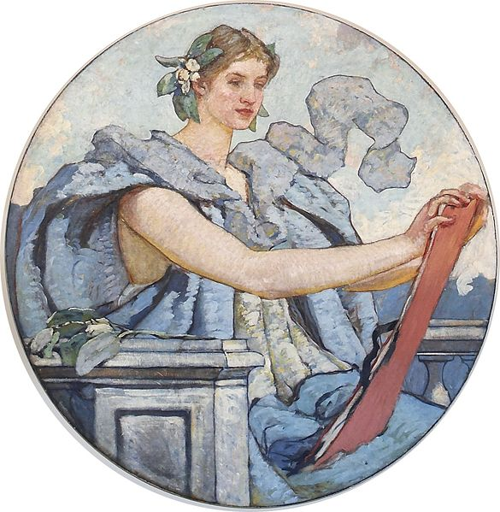
Personifikācija
Bībele kā izteiksmes līdzekli bieži lieto personifikāciju, runājot par abstraktām lietām, piem. par gudrību runāts kā par sievieti Sal.pam. 9:1. Tas tiek darīts, lai parādītu mums, kā dzīvē rīkotos gudrs cilvēks; ‘gudrība’ var pastāvēt tikai cilvēka prātā, ne patstāvīgi.

Slide 33
Pāvila vēstuļu ievadvārdi vienmēr satur atsauces uz Dievu un Jēzu, bet ne uz Svēto Garu (Rom.1:7; 1.Kor.1:3; 2.Kor.1:2; Gal.1:3; Ef.1:2; Fil.1:2; Kol.1:2; 1.Tes.1:1; 2,Tes.1:2; 1.Tim.1:2; 2.Tim.1:2; Titam 1:4; Filem.3). Tas ir dīvaini, ja viņš uzskatīja Svēto Garu par dievību, kā to aplami pieņem ‘trīsvienības’ mācība. “No Sava Gara Dievs pēdējās dienās izlies pār visu miesu” (Ap.d.2:17,18; tā pati grieķu valodas konstrukcija lietota arī Mk.12:2; Lūkas 6:13; Jāņa 21:10 un Ap.d.5:2). Kā mēs varam saņemt daļu no personas? “Viņš mums no Sava (Dieva) Gara ir devis” (1.Jāņa 4:13). Tās ir muļķības, ja Svētais Gars ir persona.

Slide 34
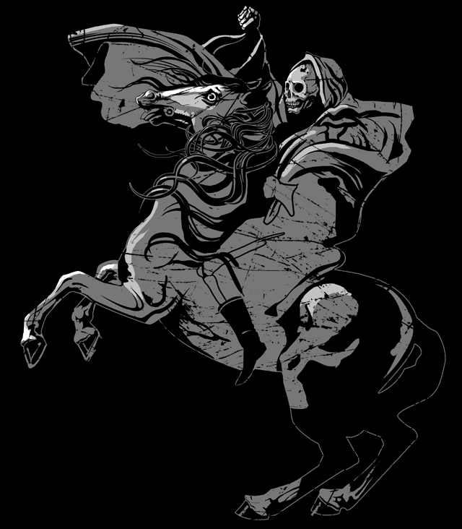
4. Atkāpe: Personifikācijas Princips
Gudrība ir personificēta “Gudrība darīja sev namu un izcirta septiņus stabus” (Sal.pam. 9:1).
Bagātība ir personificēta “Neviens nevar kalpot diviem kungiem: vai viņš vienu ienīdīs un otru mīlēs, jeb viņš vienam pieķersies un otru atmetīs. Jūs nevarat kalpot Dievam un mantai [bagātībai]” (Mt. 6:24).
Grēks ir personificēts “...ikviens, kas grēku dara, ir grēka vergs” (Jāņa. 8:34). “Grēks ir valdījis nāvē” (Rom. 5:21).
Nāve ir personificēta “Un raugi: pelēks zirgs, un tam, kas sēdēja zirgā, bija vārds - nāve” (Atkl. 6:8).
Izraēla tauta ir personificēta “Es tevi atkal uzcelšu, ka tu stāvēsi atjaunota, Izraēla jaunava! Tu greznosies vēlreiz…” (Jer. 31:4).

Slide 35
www.carelinks.net/lv www.biblebasicsonline.com email: info@carelinks.net

Slide 36
2.nodarbība: Jautājumi
1. Kāda nozīme ir vārdam ‘Gars’?
Spēks
Svētums
Dvēsele
Putekļi
2. Kas ir Svētais Gars?
Persona
Dieva spēks
Daļa no trīsvienības.
3. Kā tika sarakstīta Bībele?
Cilvēki pierakstīja savas domas
Cilvēki pierakstīja to, ko, pēc viņu uzskatiem, domāja Dievs
Caur Dieva Gara iedvesmotiem cilvēkiem
Daļa Bībeles rakstīta Dieva Gara iedvesmā, daļa –nē.
4. Kuri no zemāk minētajiem ir tie iemesli, kuru dēļ tika dotas brīnumainās Gara dāvanas?
Lai atbalstītu mutisko evaņģēlija sludināšanu
Lai attīstītu agrīno baznīcu
Lai mudinātu cilvēkus būt taisnīgiem
Lai glābtu apustuļus no personīgajām grūtībām.
5. No kurienes mēs varam uzzināt Dieva patiesību?
Daļēji no Bībeles, daļēji, liekot lietā sava prāta spējas
Tieši no Svētā Gara Vārda
Tikai no Bībeles
No mācītājiem/ priesteriem
6. Kādas gara dāvanas tika dotas pirmajā gadsimtā?
7. Kad tās tika atņemtas? Vai tās var būt mums tagad?
8. Kā Svētais Gars var darboties mūsu dzīvē šodien?

